Slide 1



Debugbox
Menos bugs, mais inovação
Sistema de correcão de scripts usando
IA Generativa
,

Slide 2




Sumário
Quem Somos?
Apresentando o Cliente
Contexto do Mercado
Requisitos Levantados
Diagrama de Caso de Uso
Diagrama de Classe
Diagrama de Atividade
Diagrama de Sequência
Diagrama de Estado
02

Slide 3

01
Quem Somos

Slide 4





Apresentando a Equipe
Bianca Milena Da Silva Laranjeira
Jamilly Vitoria Ferreira Barbosa
Marcos Vinicius Jansem Oliveira
Paulo Arthur Lima Brito
Yhago Luis Maciel De Matos
04

Slide 5
Nosso Objetivo
Desenvolver ferramentas inteligentes com IA para otimizar, analisar, corrigir e aprimorar processos, garantindo eficiência, qualidade.
05

Slide 6
02
Apresentando
o Cliente

Slide 7

Quem é o nosso cliente?
Perfil do Cliente: Professor de programação que fundou uma escola particular.
Objetivo: Expandir sua escola e atender a um número maior de alunos.
Problema Relatado:
Sobrecarga de dúvidas enviadas diretamente ao seu número pessoal.
Impacto negativo na produtividade e na gestão do tempo.
07

Slide 8



Necessidades do Cliente
Grande volume de dúvidas
Gerenciar o grande volume de dúvidas enviadas por alunos sobre erros de código, sintaxe e boas práticas, que atualmente consomem muito tempo e dificultam o atendimento eficiente de todos.
Otimizar e agilizar o aprendizado
Aumentar a agilidade dos alunos, proporcionando respostas rápidas e feedbacks contínuos, permitindo que aprendam com seus erros.
Feedback para melhorar as aulas
Identificar as principais dúvidas dos alunos e ajustar as aulas, com mais foco e didática, para abordar esses temas de forma eficaz.
08

Slide 9
03
Contexto do Mercado

Slide 10

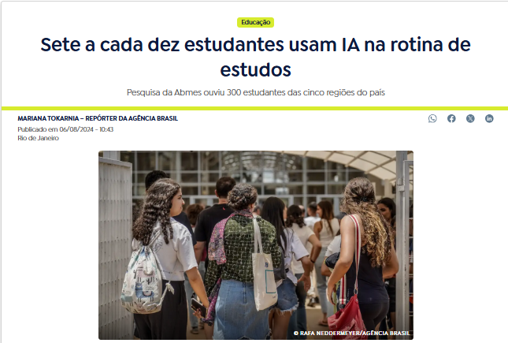
Uso de IA Generativa na Educação
Exemplos de Ferramentas de IA na Educação
Grammarly: Corrige gramática e estilo em textos, ajudando estudantes a aprimorar a escrita.
QuillBot: Reescreve textos para melhorar clareza e evitar plágio.
Codecademy: Oferece feedback automático em códigos para aprendizado de programação.
LeetCode: Avalia desempenho em desafios de programação e prepara para entrevistas técnicas.
O uso frequente da IA na vida acadêmica teve um crescimento considerável, passando de 53% para 71% no mesmo período.
Fonte: Focus Brasil
71% dos estudantes do ensino superior utilizam inteligência artificial com frequência em seus estudos.
Fonte: Focus Brasil
10
Fonte: Agência Brasil

Slide 11
04
Requisitos
Levantados

Slide 12

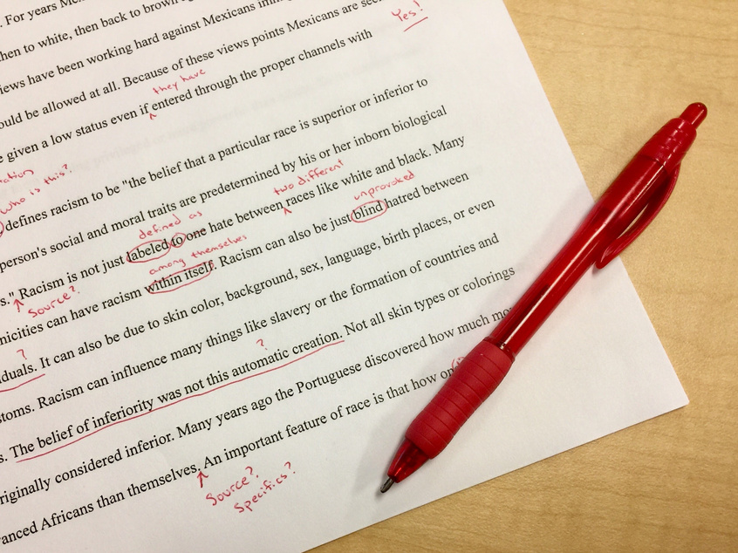






Requisitos Funcionais
São as funcionalidades que o sistema deve realizar, ou seja, o que ele deve fazer. Eles descrevem as ações e comportamentos específicos do sistema.
Seleção de Linguagens
Corrigir e Explicar
Aceitar feedback
Direcionar ao Professor
Histórico e Relatórios
Primeira Entrega
12

Slide 13





Requisitos Não Funcionais
São as características e restrições de qualidade do sistema, ou seja, como ele deve funcionar. Eles descrevem atributos como desempenho, segurança e usabilidade.
Interface Intuitiva
Velocidade de resposta
Manutenibilidade
Segurança
Compatibilidade
Primeira Entrega
13

Slide 14
05
Diagramas de Caso de Uso

Slide 15
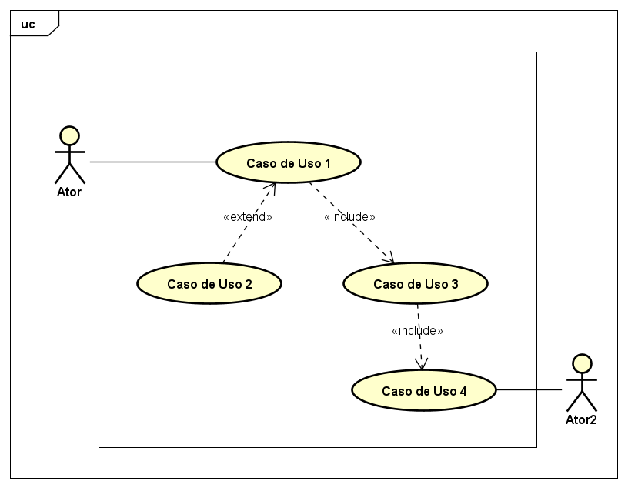
O que é um diagrama de caso de uso?
Um diagrama de caso de uso é uma representação visual das interações entre usuários (atores) e um sistema, destacando as funcionalidades que o sistema oferece para atender às necessidades dos operadores.
Ator Primário
Associação
Usuário ou sistema que inicia uma interação para atingir um objetivo.
Linha simples que conecta o ator ao caso de uso.
Inclusão
Extensão
Adicionais peculiaridades ou condicionais.
Reutilização de ações comuns entre diferentes casos de uso.
Caso de Uso
Ator Secundário
Representa uma funcionalidade ou ação realizada no sistema para atender a uma necessidade do ator.
Apoia a realização de um objetivo, mas não inicia uma interação.
15

Slide 16
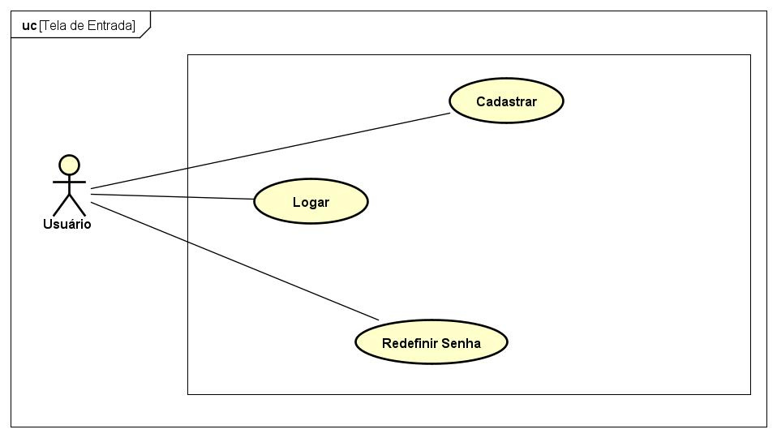
Tela de Entrada
16

Slide 17
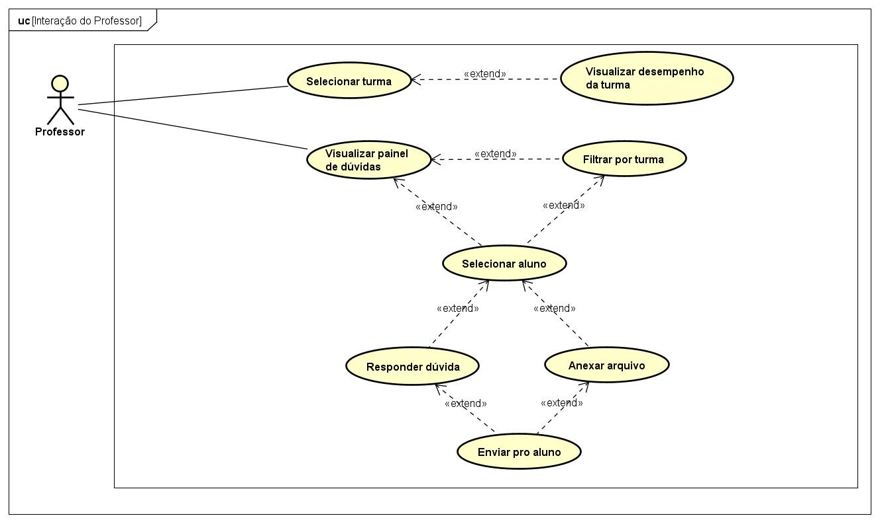
Interações do Professor
17

Slide 18
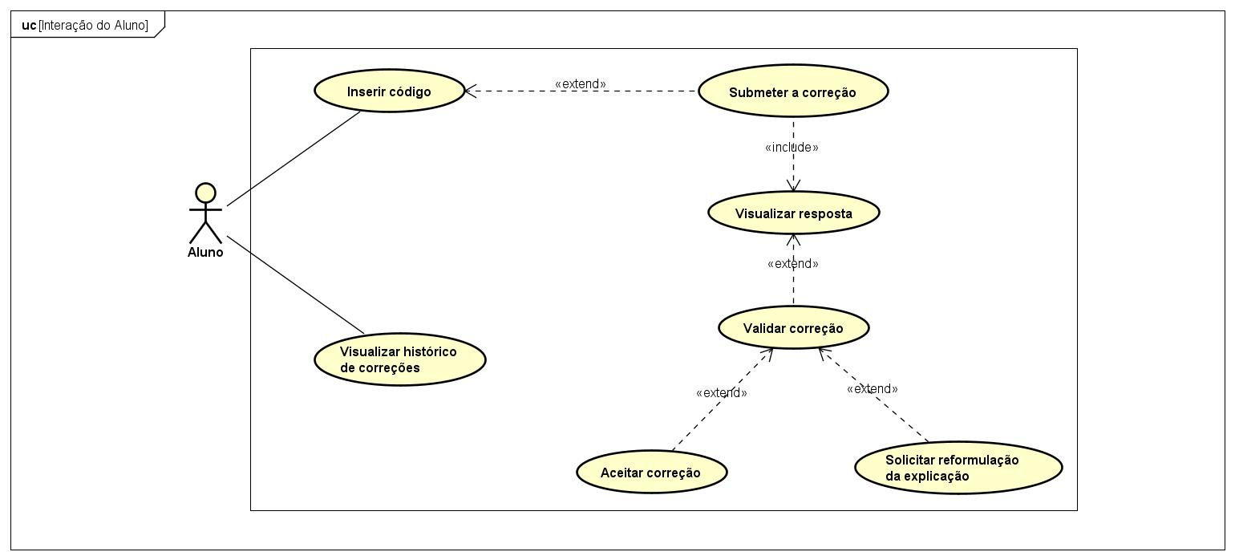
Interações do Aluno
18

Slide 19
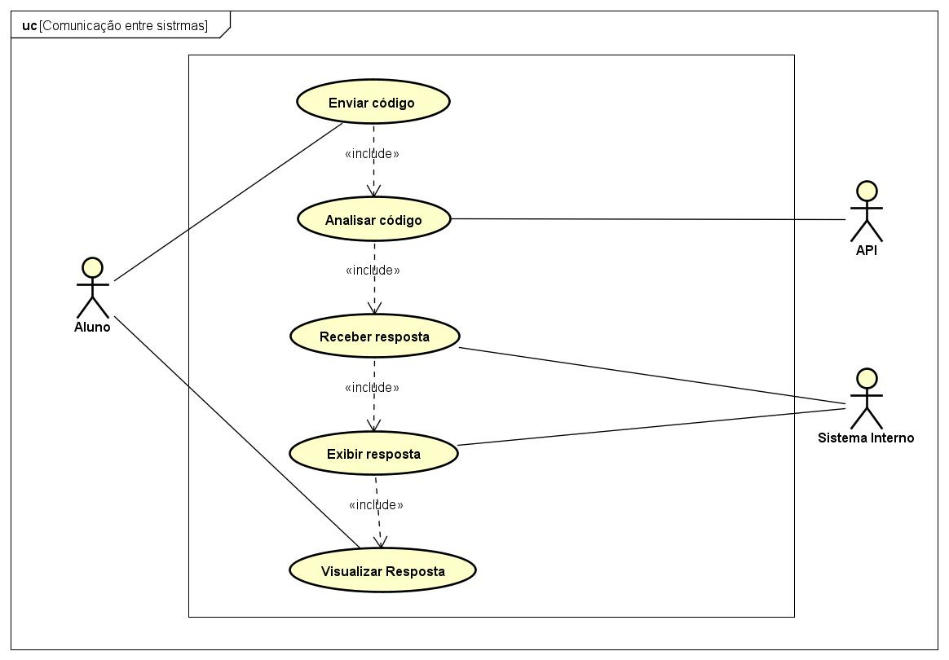
Comunicação entre sistemas
19

Slide 20
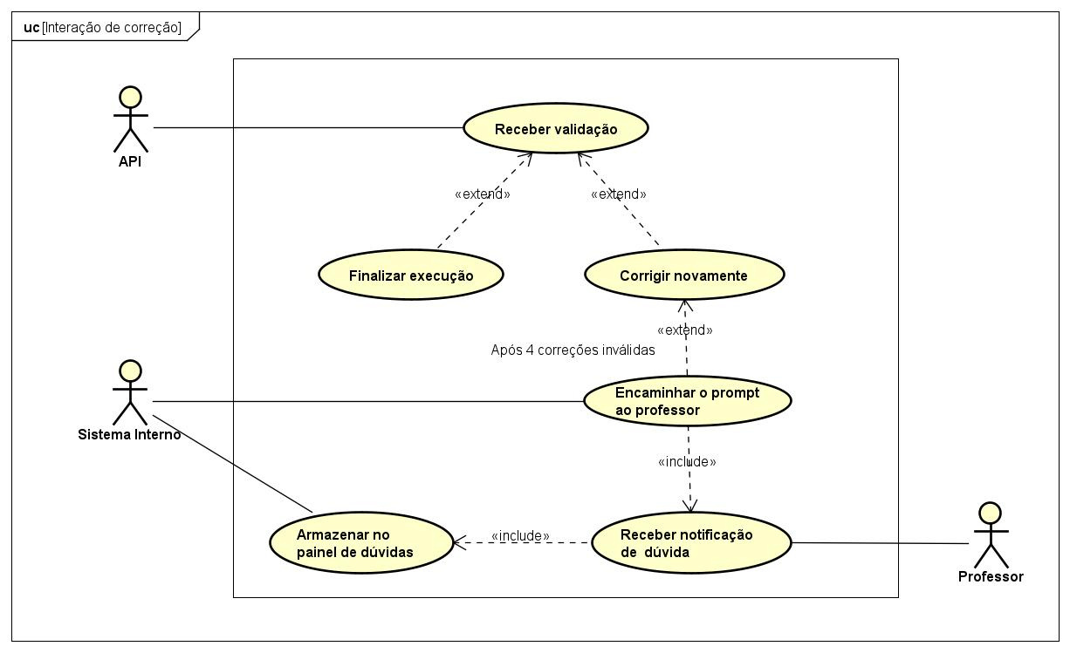
Interação de Correção
20

Slide 21
06
Diagramas de Classe

Slide 22
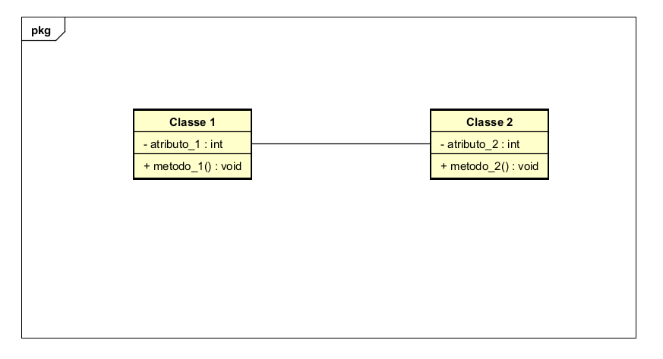
O que é um diagrama de classes?
Um diagrama de classes é um tipo de diagrama estático utilizado em engenharia de software para modelar a estrutura de um sistema, mostrando suas classes, atributos, métodos e os relacionamentos entre essas classes.
Classe
Relacionamentos
É uma estrutura que encapsula dados e funcionalidades que operam sobre esses dados
Linhas que conectam as classes e indicam como elas interagem.
Atributo
são suas propriedades ou variáveis.
Métodos
são suas funções ou operações.
22

Slide 23
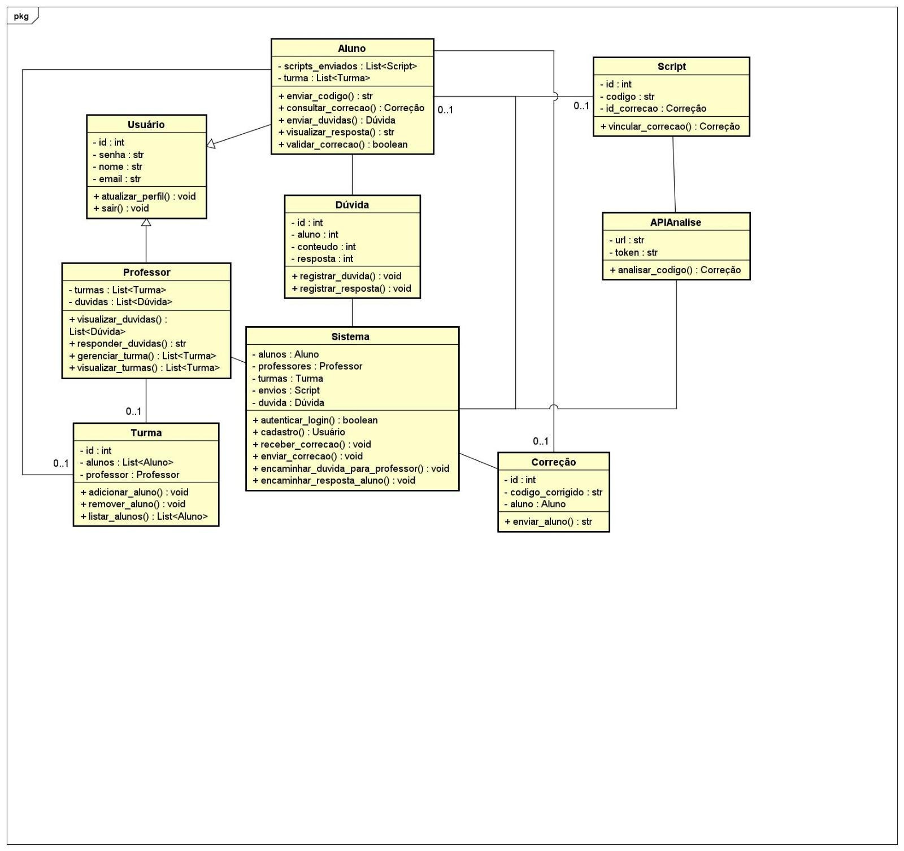
Diagrama Completo
23

Slide 24
07
Diagramas de Atividade

Slide 25
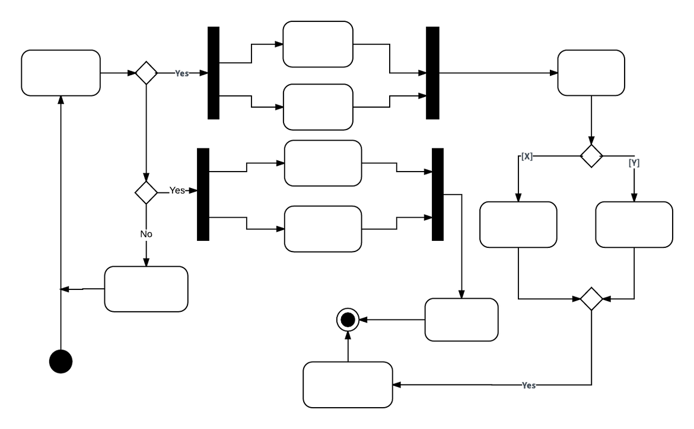
O que é um diagrama de Atividade?
Um diagrama de atividade é essencialmente um gráfico de fluxo, mostrando o fluxo de controle de uma atividade para outra e serão empregados para fazer a modelagem de aspectos dinâmicos do sistema.
Atividade
Barra de Sincronização
Representa uma ação ou tarefa no processo.
Reúne fluxos paralelos em um único caminho.
Símbolo de Garfo
Decisão
Indica a divisão do fluxo em várias atividades que ocorrem simultaneamente (paralelismo).
Representa uma escolha entre diferentes caminhos no fluxo.
Término
início
Marca o ponto de partida do processo.
Indica o fim do processo ou fluxo.
25

Slide 26
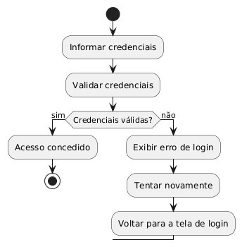
Atividade de Login
26

Slide 27
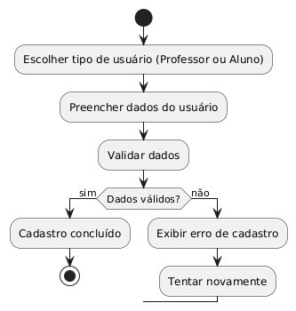
Atividade de Cadastro
27

Slide 28
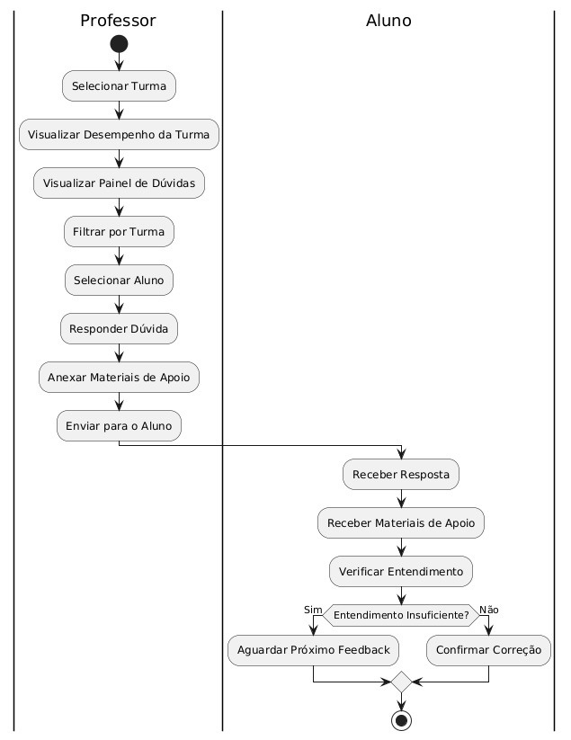
Atividades do Professor
28

Slide 29
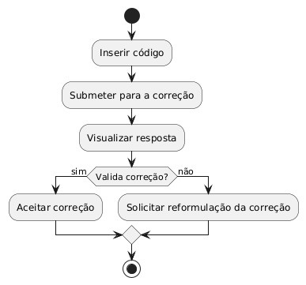
Atividades do Aluno
29

Slide 30
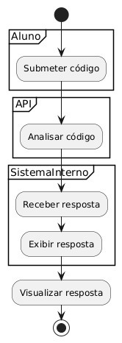
Atividades entre Sistemas
30

Slide 31
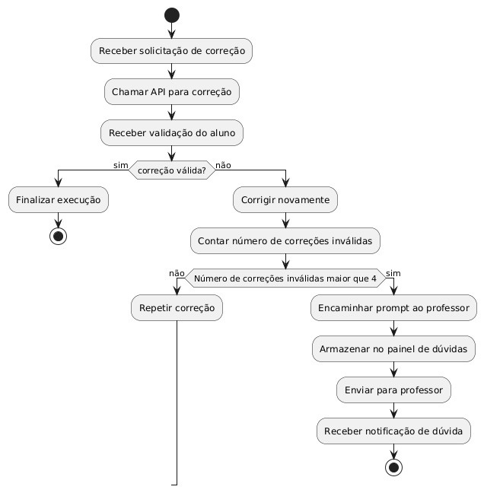
Atividade de correção
31

Slide 32
08
Diagramas de Sequência

Slide 33
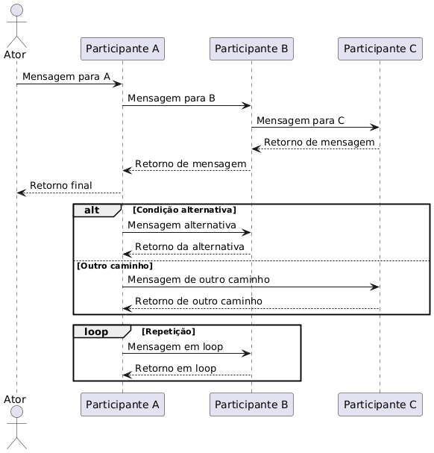
O que é um diagrama de sequência?
Um diagrama de sequência é um tipo de diagrama de interação que faz parte da UML (Unified Modeling Language). Ele é utilizado para mostrar como os objetos interagem em um sistema em uma ordem cronológica específica. Esses diagramas são particularmente úteis para especificar, visualizar e documentar o comportamento de sistemas complexos.
Ator
Mensagens
Representa uma entidade externa interagindo com o sistema.
Mostram a comunicação entre os componentes com setas direcionadas.
Participantes
Blocos de Controle
Representam os diferentes componentes do sistema.
ALT: Mostra fluxos alternativos com condições;
LOOP: Representa repetições de uma ação;
33

Slide 34
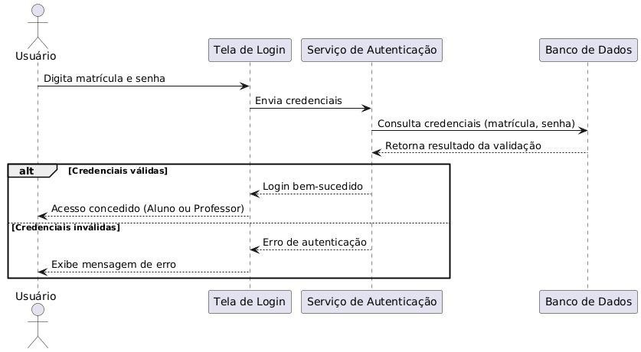
Tela de Login de Usuário
34

Slide 35
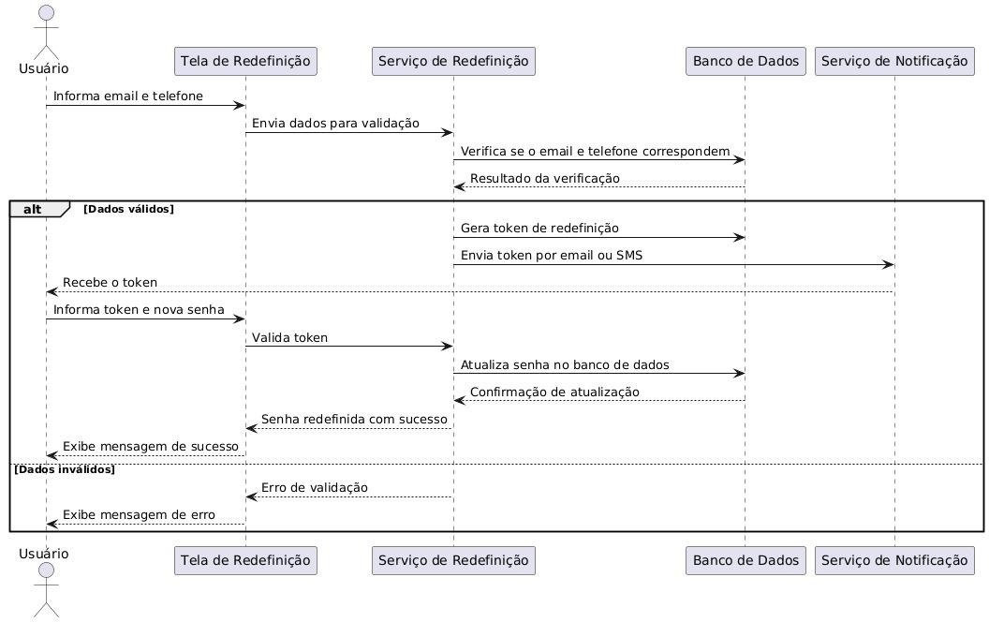
Redefinição de Senha
35

Slide 36
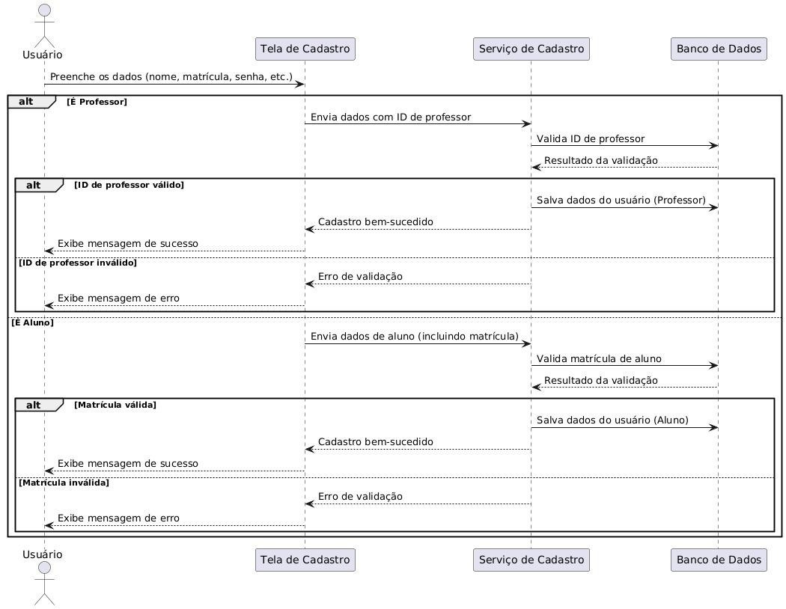
Tela de Cadastro de Usuário
36

Slide 37
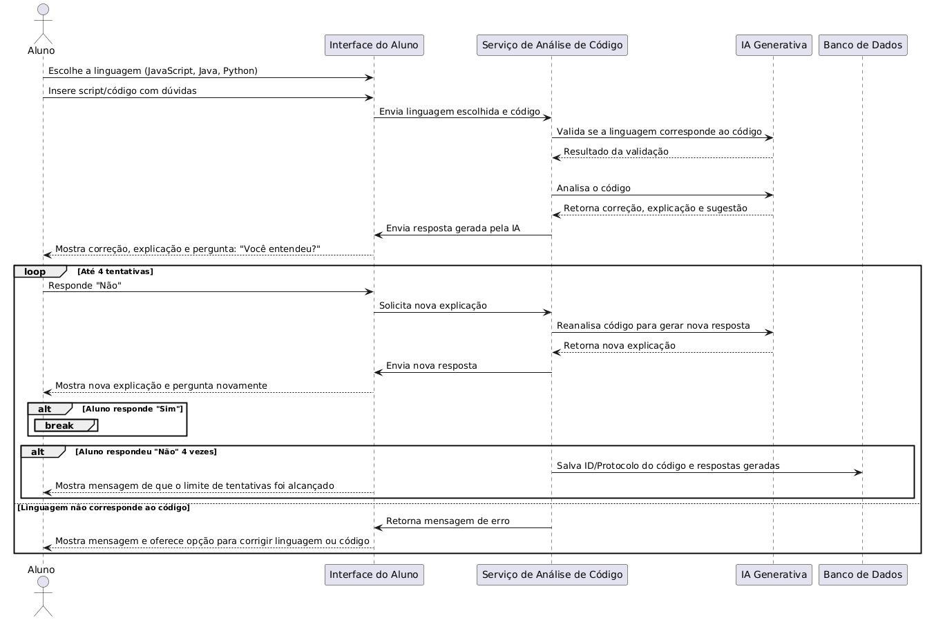
Interface do Aluno
37

Slide 38
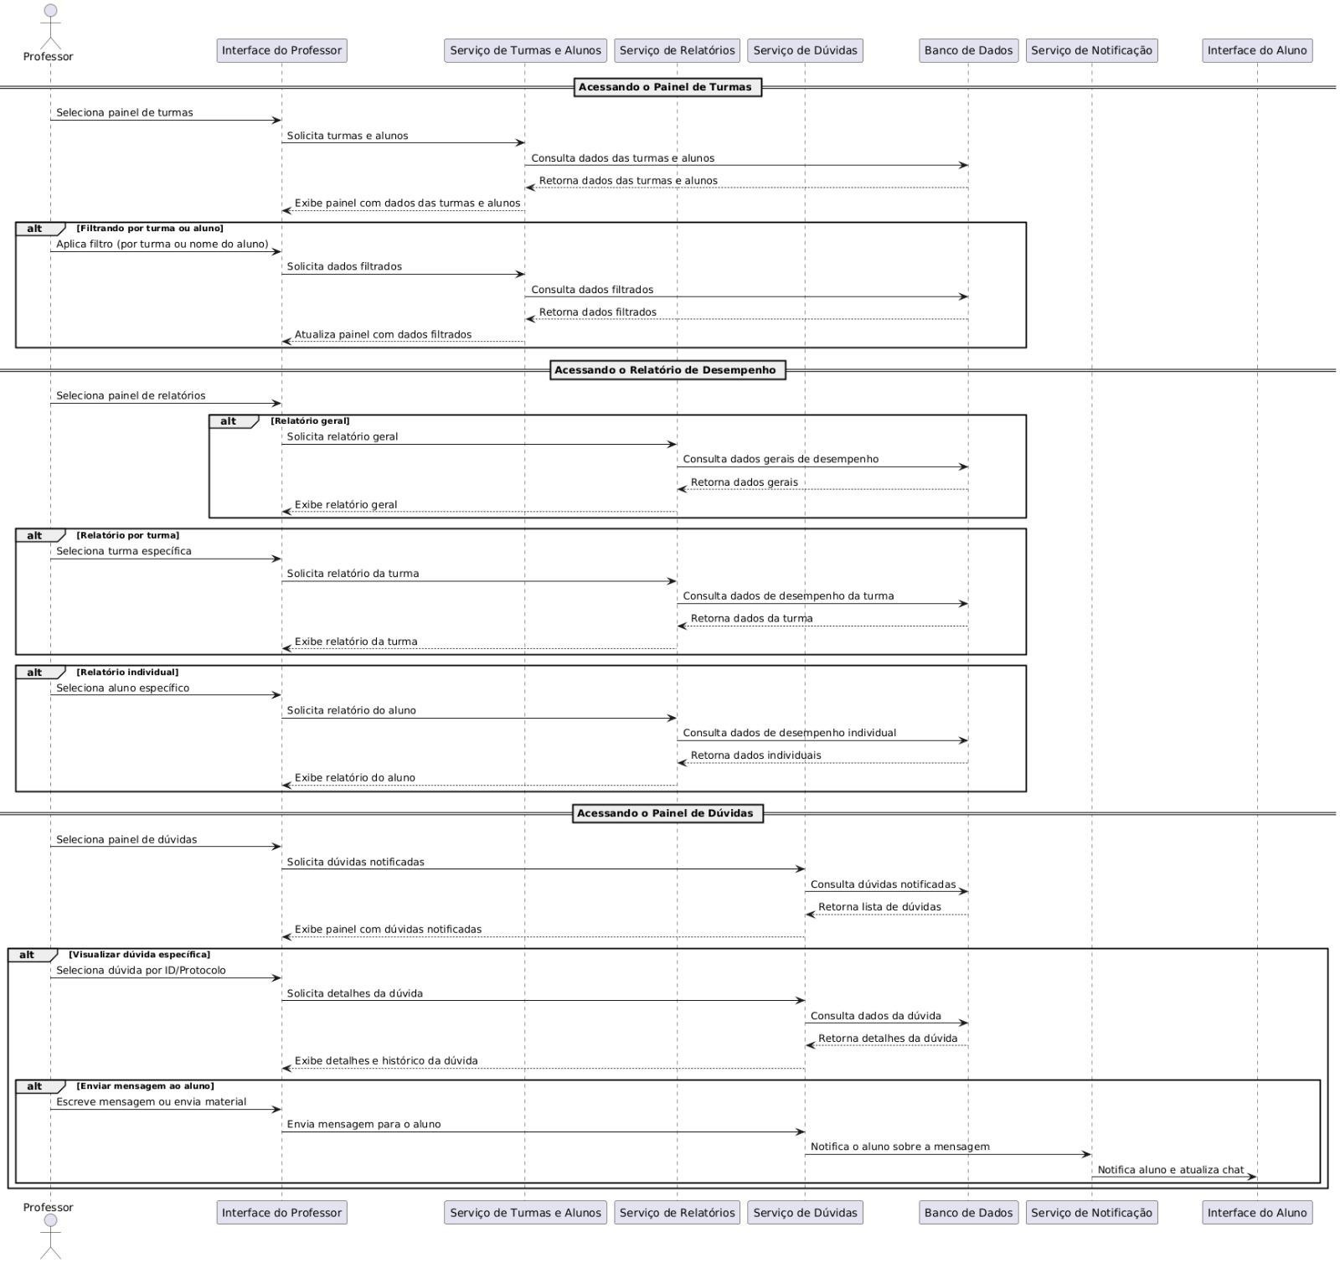
Painel de Turmas
38

Slide 39
Painel de Dúvidas
39

Slide 40
09
Diagramas de Estado

Slide 41
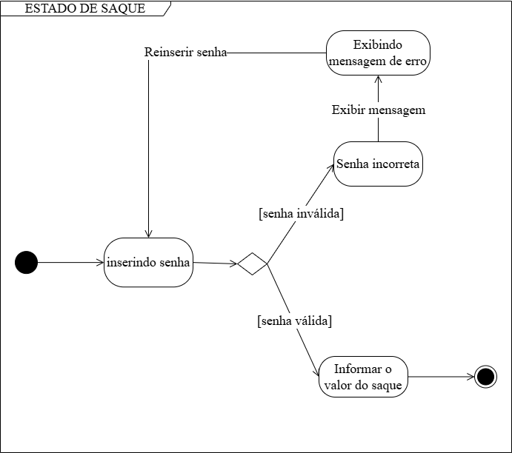
O que é um diagrama de estado?
Um diagrama de estado é uma representação visual usada em engenharia de software para ilustrar os estados de um sistema ou objeto e as transições entre esses estados. Ele é útil para modelar o comportamento dinâmico do sistema, mostrando como ele responde a eventos externos ou internos.
Estado
Evento
Representa uma condição ou situação na qual o sistema pode se encontrar.
Causa da transição entre estados.
Ponto de decisão
Estado inicial
Um ponto onde uma decisão é tomada, direcionando o fluxo para diferentes estados.
Ponto de partida do sistema ou objeto.
Transição
Estado final
Movimento de um estado para outro.
Ponto de término do sistema ou objeto.
41

Slide 42
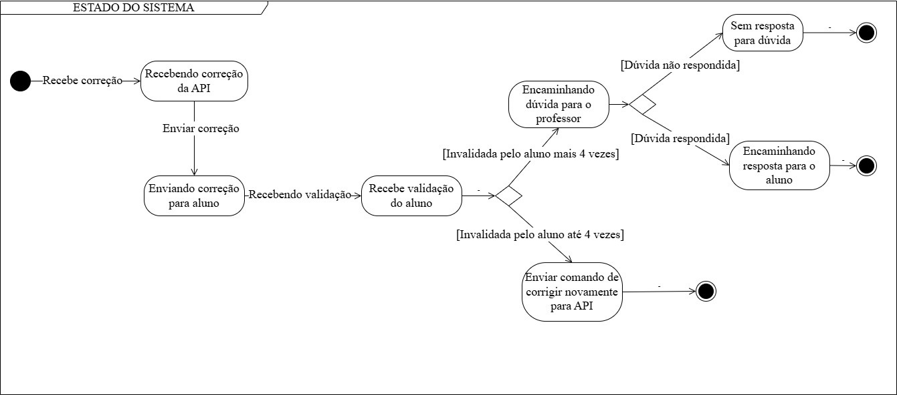
Estado do Sistema
42

Slide 43
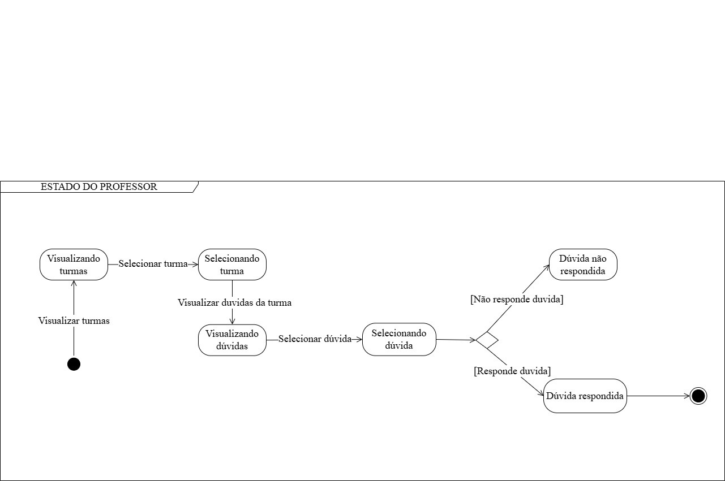
Estado do Professor
43

Slide 44
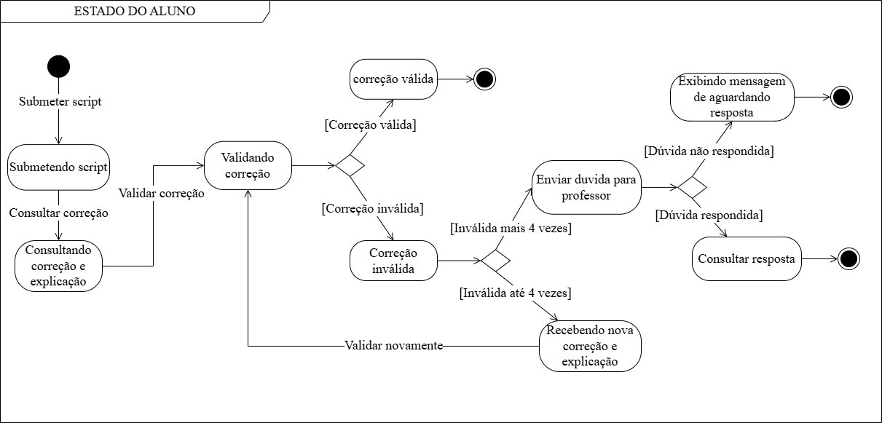
Estado do Aluno
44

Slide 45
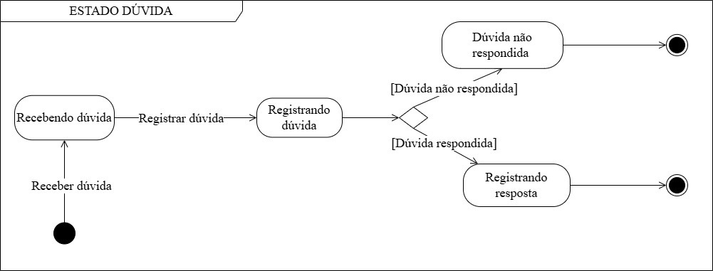
Estado da Dúvida
45

Slide 46
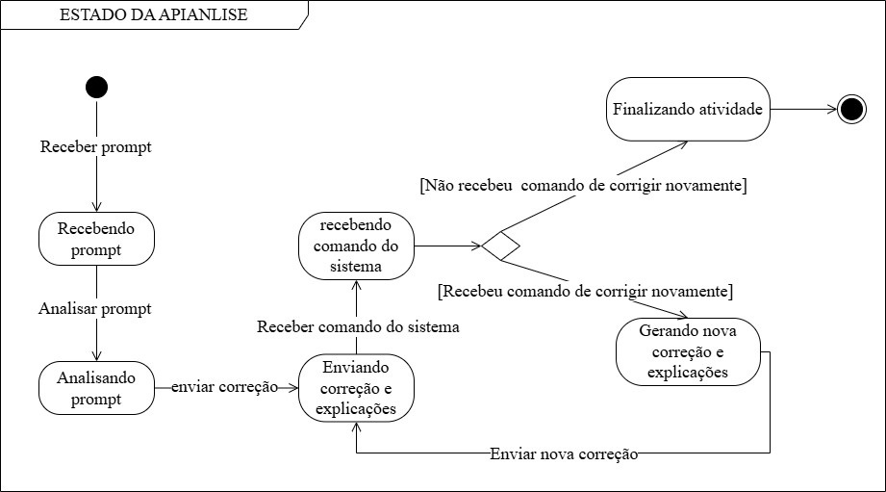
Estado da API
46

Slide 47
Referências
AGÊNCIA BRASIL. Sete em cada dez estudantes usam IA na rotina de estudos. Agência Brasil, 20 ago. 2024. Disponível em: https://agenciabrasil.ebc.com.br/educacao/noticia/2024-08/sete-cada-dez-estudantes-usam-ia-na-rotina-de-estudos. Acesso em: 26 dez 2024.
FUNDAÇÃO PERSEU ABRAMO. Estudo revela aumento do uso de IA no ensino superior. Focus Brasil, 20 ago. 2024. Disponível em: https://fpabramo.org.br/focusbrasil/2024/08/20/estudo-revela-aumento-do-uso-de-ia-no-ensino-superior/#:~:text=Segundo%20o%20estudo%2C%2071%25%20dos,%25%20para%2080%25%20em%202024. Acesso em: 10 dez 2024.
LUCIDCHART. O que é diagrama de atividades UML. Disponível em: https://www.lucidchart.com/pages/pt/o-que-e-diagrama-de-atividades-uml. Acesso em: 26 dez 2024.
LUCIDCHART. O que é diagrama de caso de uso? Disponível em: https://www.lucidchart.com/pages/pt/diagrama-de-caso-de-uso-uml#:~:text=um%20diagrama%20UML-,O%20que%20%C3%A9%20diagrama%20de%20caso%20de%20uso%3F,de%20s%C3%ADmbolos%20e%20conectores%20especializados. Acesso em: 26 dez 2024.
PROFUTURO. A revolução da IA na educação: inovações e oportunidades na América Latina e no Caribe. Disponível em: https://profuturo.education/pt-br/observatorio/tendencias/a-revolucao-da-ia-na-educacao-inovacoes-e-oportunidades-na-america-latina-e-no-caribe/. Acesso em: 10 dez 2024.
47

Slide 48
Referências
LUCIDCHART.O que é um diagrama de classe UML? Disponível em: <https://www.lucidchart.com/pages/pt/o-que-e-diagrama-de-classe-uml>. Acesso em: 02 jan. 2025.
48

Slide 49

Muito Obrigado Pela Atenção!

